Slide 1
SEMINÁRIO 1 · PRELIMINARES · AI4GOOD (UFRPE)
GrafoParada · Frota no Vazio
“A catraca mente”: onde o relatório vê parada vazia, o grafo enxerga quem cansou de esperar.
1
2
3
PE-60 / Ipojuca
Sinal no Bolso + GPS Aberto
Frota no Vazio
Intervalos de 1h empurram o trabalhador p/ alternativo
Rotina local c/ voz no fone + telemetria pública
Realoca combustível de viagens ociosas sem pedir mais ônibus
Cauã da Cunha Lira · Repositório: github.com/lira-labs/workspace/tree/main/va2
Notes:
Boa tarde pessoal, meu projeto é o GrafoParada: Frota no Vazio, focado em resolver a cegueira da catraca nas linhas onde o ônibus demora uma hora para passar.

Slide 2
1 · A IDEIA (QUEM SOFRE E O QUE FAZ)
“A catraca mente.” Quem desiste na parada vira invisível.
A DOR NA RUA
O ERRO DA EMPRESA
O GRAFOPARADA
50+ min
0 na Catraca
Voz + Grafo
Ônibus atrasa na PE-60
Trabalhador acorda cedo, chega tarde e pega kombi, ligeirinho, moto-táxi ou Uber.
Quem desistiu não gira a catraca
Empresa acha que não tinha passageiro e corta mais horários.
Aprende a rotina no celular (avisa no fone sem risco de assalto)
Cruza desistência com ônibus rodando vazios.
Dados: Grande Recife Consórcio (-40% viagens na década) · Anuário NTU (-19,1 mi passageiros/dia)
Notes:
A demora faz o trabalhador acordar muito mais cedo e continuar chegando tarde. Muitas opções de ônibus só passam de uma em uma hora. Enquanto a empresa demora, transportes alternativos — kombi, ligeirinho, moto-táxi e Uber — estão levando os passageiros. O GrafoParada quer mostrar pras empresas que elas não ficaram sem passageiros, elas negligenciaram o trabalhador, e apontar onde remanejar horários vazios.

Slide 3
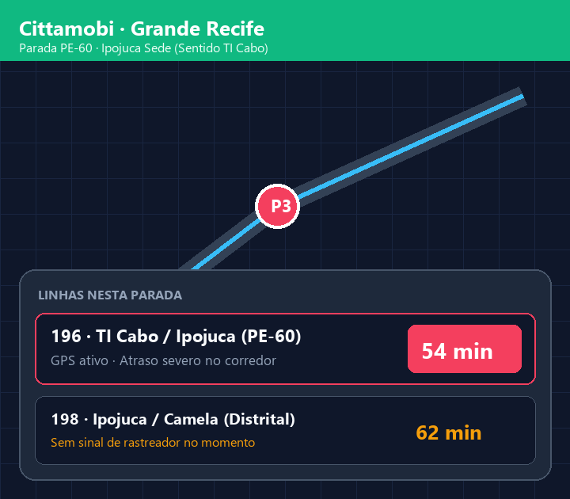
2 · O COMPETIDOR COMO PRODUTO DA INDÚSTRIA
Cittamobi mostra o atraso, mas esquece quem desistiu.
Critério na Rua | Cittamobi | GrafoParada
Previsão do ônibus via GPS | ✔ Sim (330+ cidades) | ✔ Sim (aviso por voz no fone)
Evita puxar celular na rua (assalto) | ✘ Não (obriga a abrir na parada) | ✔ Sim (rotina salva no aparelho)
Registra quem pegou ligeirinho/moto-táxi | ✘ Não | ✔ Sim (saída em km/h antes do ônibus)
Mostra ônibus vazio p/ realocar diesel | ✘ Não | ✔ Sim (GPS dwell time < 15s)
Fonte conferida: https://www.cittamobi.com.br · Também analisados no cmp.md: Transit (Modo GO) e Optibus
Notes:
No Cittamobi e outros apps, a gente tem todo aquele lance de puxar o celular no meio da rua com chance de ser assaltado, procurar a parada, às vezes o rastreador nem aparece na linha. Ele só mede o tempo do ônibus, em nada ajuda o passageiro quando ele desiste.

Slide 4
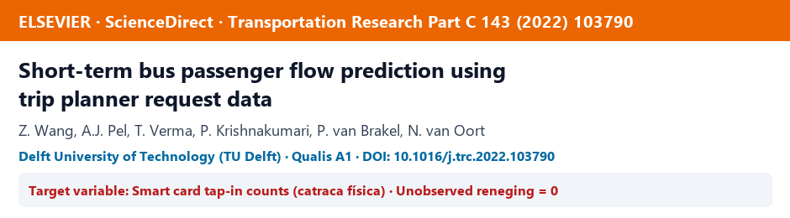
3 · O COMPETIDOR COMO ARTIGO CIENTÍFICO
Wang et al. (2022) usaram buscas do app, mas só olharam a catraca.
NO QUE É EXCELENTE
-21,7% de erro
Provou que buscas no app de rota antecipam o fluxo de passageiros antes de o ônibus chegar.
“Short-term bus passenger flow prediction using trip planner request data”
Z. Wang, A. J. Pel, T. Verma, P. Krishnakumari, P. van Brakel, N. van Oort
Transportation Research Part C: Emerging Technologies (2022 · Qualis A1)
doi.org/10.1016/j.trc.2022.103790
ONDE FALHA NO BRASIL
Cego na Parada
Treina o modelo só na catraca física. Não conta a negligência das empresas que acham normal o ônibus das 6h chegar às 6h30.
Notes:
Essa pesquisa do Wang et al. (2022) na Transportation Research Part C é o máximo por diminuir o erro em 21,7% usando buscas no celular. Mas estamos no Brasil, o transporte não é de qualidade. A catraca mente: ela não conta a negligência das empresas que não se importam de chegar às 6h30 quando o horário era 6h, e esconde quem desistiu.

Slide 5
4 · DIFERENCIAL E PERGUNTA CIENTÍFICA (PILOTO REAL)
O celular zerou gargalos sem aviso — e na linha reta o simples venceu.
PERGUNTA CIENTÍFICA
“Cruzar dados do celular com paradas anteriores alerta atrasos críticos a tempo, e uma STGCN supera um modelo simples nisso?”
ALERTA DE DESISTÊNCIA > 40 MIN
ACHADO HONESTO NO PILOTO
DECISÃO NO PAINEL · PASSO 8
28% → 0%
2,46 vs 4,42 min
20% → 97%
Gargalos críticos sem aviso caíram de 28% (sem celular) para 0% com o z-score de buscas.
Em corredor reto curto (5 paradas: P1+P2+P3), o cálculo simples superou a STGCN (34.627 pesos).
Acerto na redistribuição de frota subiu de 20% (planilha de catraca) para 97% com selo [?] e GPS bruto.
Sem celular
28%
Simples
2,46
Catraca
20%
Com celular
0%
STGCN
4,42
Selo + GPS
97%
Notes:
O GrafoParada aprende a sua rotina no celular, avisa por voz no fone quantos minutos faltam e mostra quais horários vão vazios para realocar combustível. Na nossa pergunta científica, o alerta do celular zerou os atrasos não avisados de 28% para 0%. E no corredor curto de 5 paradas, o cálculo mais simples ganhou da STGCN (2,46 contra 4,42 min). Por que não jogar a STGCN fora? Porque em paradas curtas o simples ganha, mas quando o sistema aumenta — onde um ônibus atrasado afeta outro ou há uma batida e o ônibus se realoca — o modelo simples se perde.

Slide 6
5 · FECHO · RESPOSTAS À BANCA
Mais ônibus onde o povo espera. Menos diesel queimado no vazio.
1
Privacidade LGPD
2
Como detecta a desistência?
3
E onde ninguém tem smartphone?
358,2 MB RAM
km/h
≥ 15 s parado
Rotina fica salva só no celular do usuário. Servidor agrega em janela de 10 min na RAM e apaga o IP.
Se o usuário sai da parada em km/h de veículo ANTES do GPS do ônibus chegar = pegou alternativo.
“O ônibus uma hora precisa parar”: se o GPS do veículo parou ≥ 15s na parada, há embarque e o horário é protegido.
Obrigado! · Cauã da Cunha Lira (caua.lira@ufrpe.br) · github.com/lira-labs/workspace/blob/main/va2/sem1.md
Notes:
E se na parada não houver nenhum smartphone, como num bairro mais humilde ou com idosos? O ônibus uma hora precisa parar, certo? Então no caso de não haver nenhum smartphone a gente usa essa lógica pelo GPS do ônibus: se ele parou na parada, ninguém tira aquele horário. Obrigado!

